Slide 1
DECIMALNA ŠTEVILA
6. razred
https://www.youtube.com/watch?v=uI-SxAGDGgs

Slide 2

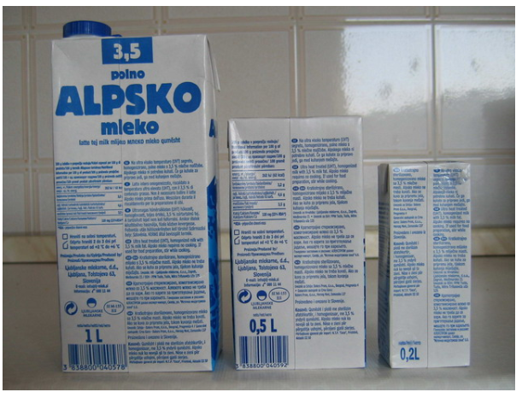

Slide 3
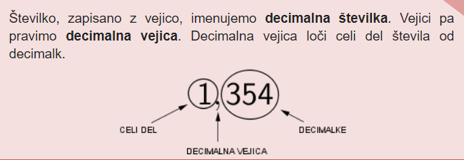

V motivacijski nalogi smo ugotovili, da lahko vsak desetiški ulomek zapišemo z decimalno številko.
Primer: $\frac{5}{10}=0,5$ $\frac{2}{10}=0,2$
Zapis v zvezek:

Slide 4
Ničle na koncu decimalk ne spremenijo decimalnega števila, zato jih lahko opustimo ali po potrebi dodamo.
Primer: 2,5800 lahko zapišemo kar kot 2,58
0,0012300 lahko zapišemo kot 0,00123 (ničel pred števkami ne izpuščamo!)
POZOR! Pri denarju pa moramo veno zapisati z dvema decimalkama.
Primer: 3,90€ v tem primeru ničle ne smemo izpustiti
ČAS JE ZA UTRJEVANJE
Sedaj, ko si spoznal decimalne številke, odpri učbenik na strani 119
ter reši naloge 81, 83, 85.a, b, 86.a, b, 90, 91.

